Slide 1
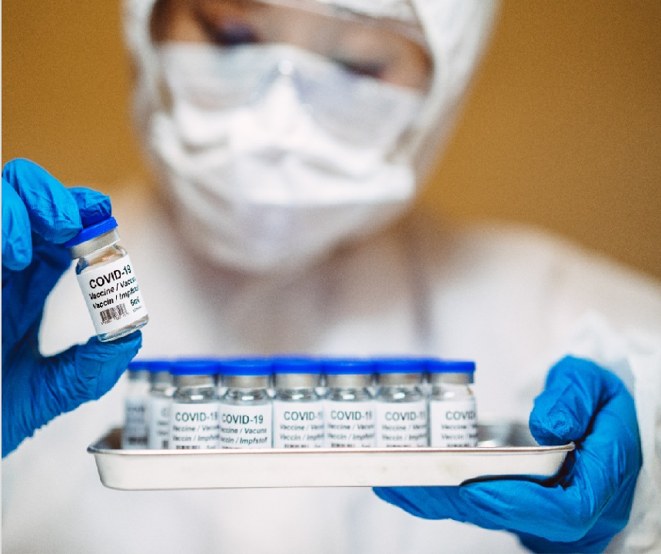

Πρόγραμμα Εμβολιασμού COVID-19
Omicron JN.1 12years and older, Ready to use
to 11 years old,Ready to use,Omicron JN.1
months to 4 years old,Dilute to use,Omicron JN.1

Slide 2

Όσον αφορά τα νέα σκευάσματα της Pfizer
Η ημερομηνία EXP.DATE είναι η ημερομηνία λήξης του σκευάσματος, για όσο αυτό φυλάσσεται στους καταψύκτες του HUB (-90 έως -60 °C) και καθορίζεται από την ημερομηνία παραγωγής του σκευάσματος.
Τα φιαλίδια από τη στιγμή που εξέρχονται από τη βαθιά κατάψυξη σε θερμοκρασίες 2-8 oC, αποκτούν νέο χρόνο ζωής: 10 εβδομάδες, ο οποίος αναγράφεται ως VALID UNTIL στο επικολλημένο QR CODE.
Το μη ανοιγμένο φιαλίδιο μπορεί να φυλαχθεί το μέγιστο για 12 ώρες σε θερμοκρασίες έως 30°C (συμπεριλαμβανομένου του χρόνου απόψυξης) πριν τη χρήση.
Αφήστε το αποψυγμένο φιαλίδιο να έρθει σε θερμοκρασία δωματίου πριν τη χρήση.
Εφόσον το φιαλίδιο έχει ανοιχτεί, μπορεί να διατηρηθεί έως 12 ώρες σε θερμοκρασίες 2°C - 30°C.
STRICTLY CONFIDENTIAL. The information provided constitutes confidential information and business secrets of Pfizer and BioNTech and shall not be disclosed to third parties.
2₂
PFIZER CONFIDENTIAL.

Slide 3
Ενότητες
1
Διαδικασία Αποθήκευσης στις Μονάδες Εμβολιασμού
2
Χαρακτηριστικά Νέων εμβολίων και Διαδικασία Εμβολιασμού
33

Slide 4
1. Διαδικασία Αποθήκευσης στις Μονάδες Εμβολιασμού
44

Slide 5
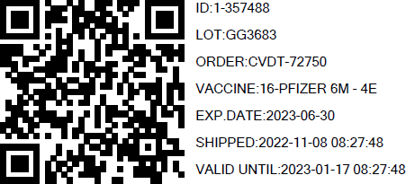
Έλεγχος, αποθήκευση, φύλαξη και διάθεση εισερχόμενων εμβολίων
1.1
Διενέργεια οπτικού και ποσοτικού ελέγχου κιβωτίων.
Απενεργοποίηση Data Logger και αφαίρεση σφραγισμένων trays χωρίς να ασκηθεί πίεση στα φιαλίδια.
Τοποθέτηση φιαλιδίων στα ψυγεία με τρόπο ώστε να διευκολύνεται η διαλογή τους με βάση την ημερομηνία λήξης.
Αποθήκευση φιαλιδίων, για τα οποία δεν έχει πραγματοποιηθεί ποιοτικός έλεγχος, σε ξεχωριστό χώρο στο ψυγείο μέχρι τη διενέργεια του εν λόγω ελέγχου.
Έλεγχος ότι οι καταγεγραμμένες θερμοκρασίες είναι εντός των επιτρεπτών ορίων.
Έλεγχος αρτιότητας, μεταφορά trays και έλεγχος data loggers
Σάρωση QR code, υπογραφή Δελτίου Αποστολής, επιστροφή κιβωτίων κα data logge
Παραλαβή και Ταυτοπροσω πία
Φύλαξη φιαλιδίων στη σωστή θερμοκρασία
Τήρηση αρχείου εισροών- εκροών εμβολίων
Προγραμματισμ ός παραλαβής
Σάρωση QR code, επιβεβαιώνοντας ότι έφτασε η παραγγελία προς ενημέρωση της εφαρμογής.
Υπογραφή Δελτίου Αποστολής και διατήρηση αντιγράφου.
Τοποθέτηση σφραγίδας του ονόματος του Παραλαβόντος και της Μονάδας Εμβολιασμού.
Παράδοση ισοθερμικών κιβωτίων και data loggers προς επιστροφή στα Κέντρα Αποθήκευσης (HUB).
55

Slide 6
1.2 Διαχείριση Αποκλίσεων
Εξουσιοδοτημένο Πρόσωπο Μονάδας
Εμβολιασμού
Κέντρο Συντονισμού
1
Διερεύνηση
2
3
συμβάντος απόκλισης και αξιολόγηση αιτίας απόκλισης
Επικοινωνία με το Κέντρο Συντονισμού
Παροχή κατευθυντήριων γραμμών
4
Ανάληψη ενεργειών
και επιβεβαίωση αποτελεσματικότητα ς
66

Slide 7
Επικοινωνία με το Κέντρο Συντονισμού
●
Για τεχνικά ζητήματα (π.χ. κατά την ηλεκτρονική καταχώρηση) αποστέλλετε μήνυμα ηλεκτρονικού ταχυδρομείου στην ομάδα τεχνικής υποστήριξης στο ticketvaccgr@gmail.com ή καλείτε στις γραμμές επικοινωνίας (213-2047750, -51, -52, -55).
●
Για ζητήματα ποιότητας (π.χ. αποκλίσεις θερμοκρασίας, παρουσία μαύρων σωματιδίων) αποστέλλετε μήνυμα ηλεκτρονικού ταχυδρομείου στη διεύθυνση vaccines.quality@gmail.com ή καλώντας στις γραμμές επικοινωνίας 213-1331059, -61, -62, φροντίζοντας να συμπεριλαμβάνονται κατ’ ελάχιστον τα στοιχεία του Αρμόδιου Ιατρού , της Μονάδας Εμβολιασμού από την οποία τροφοδοτείται (διεύθυνση, τηλέφωνο) και τα στοιχεία του σκευάσματος (αριθμός παρτίδας, ημερομηνία λήξης, παραγωγός εταιρία).
STRICTLY CONFIDENTIAL. The information provided constitutes confidential information and business secrets of Pfizer and BioNTech
7₇
and shall not be disclosed to third parties.
PFIZER CONFIDENTIAL.

Slide 8
2.Χαρακτηριστικά Νέων Εμβολίων και Διαδικασία Εμβολιασμού
88

Slide 9


Current Formulations: Product Characteristics
Γκρι πώμα & συσκευασία
Ηλικία | 12+
Περιγραφή | 12 ετών και άνω, Έτοιμη προς χρήση
Φιαλίδιο | Φιαλίδιο πολλαπλών δόσεων
Δοσολογία | 30 mcg
Όγκος δόσης | 0,3 mL
Δόσεις ανά φιαλίδιο | 6, απαιτεί Χαμηλό Νεκρό Όγκο*
Κατάσταση αραίωσης | Χωρίς αραίωση
Όγκος πλήρωσης | 2,25 mL
Μέγεθος συσκευασίας | 10
Μετά την διάτρηση (2 °C έως 30 °C) Χρόνος φύλαξης | 12 ώρες
Καταψύκτης βαθιάς κατάψυξης (-90°C έως -60°C) Χρόνος φύλαξης | Έως και 18 μήνες
Ψυγείο (2°C έως 8°C) Χρόνος φύλαξης | Έως και 10 εβδομάδες

Slide 10


Current Formulations: Product Characteristics
κίτρινο πώμα & συσκευασία
μπλε πώμα & συσκευασία
Ηλικία | 6 μηνών εώς 4 χρονών | 5 έως <12
Περιγραφή | Αραίωση πριν από τη χρήση 6 μηνών εών 4 ετών | 5 έως <12 ετών, Έτοιμη προς χρήση²
Φιαλίδιο | Φιαλίδιο πολλαπλών δόσεων | Φιαλίδιο πολλαπλών δόσεων
Δοσολογία | 3 mcg | 10 mcg
Όγκος δόσης | 0,2 mL | 0,3 mL
Δόσεις ανά φιαλίδιο | 3, απαιτεί Χαμηλό Νεκρό Όγκο* | 6, απαιτεί Χαμηλό Νεκρό Όγκο*
Κατάσταση αραίωσης | Απαιτούμενη αραίωση | Χωρίς αραίωση
Όγκος πλήρωσης | 1,58 mL | 2,25 mL
Μέγεθος συσκευασίας | 10 | 10
Μετά την διάτρηση (2 °C έως 30 °C) Χρόνος φύλαξης | 12 ώρες | 12 ώρες
Καταψύκτης βαθιάς κατάψυξης (-90°C έως -60°C) Χρόνος φύλαξης | Έως και 18 μήνες⁽²⁾ | Έως και 18 μήνες
Ψυγείο (2°C έως 8°C) Χρόνος φύλαξης | Έως και 10 εβδομάδες | Έως και 10 εβδομάδες

Slide 11
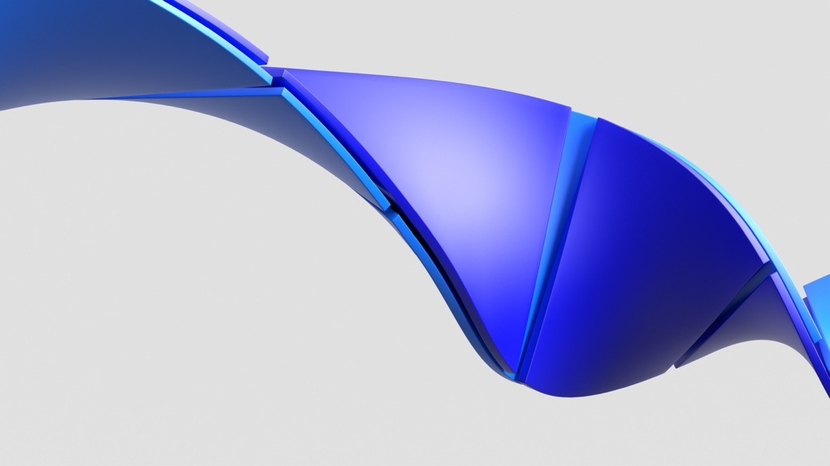

Γκρι καπάκι
12 ετών και άνω, έτοιμο προς χρήση Omicron JN.1
Φιαλίδιο πολλαπλών δόσεων

Slide 12
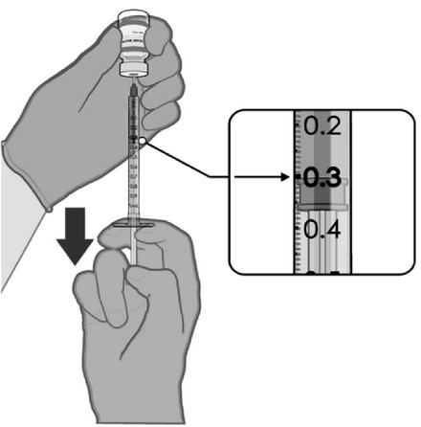
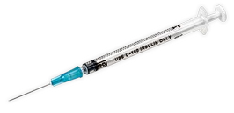
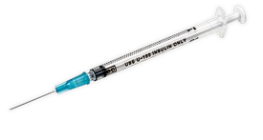
Προετοιμασία και χορήγηση εμβολίου
12 ετών και άνω, φιαλίδιο πολλαπλών δόσεων, έτοιμο προς χρήση
ΣΗΜΕΙΩΣΗ: Οι πληροφορίες προορίζονται αποκλειστικά για εκπαιδευτικούς σκοπούς και υπόκεινται σε κανονιστικές
^{εγκρ}Α^{ίσ}φ^{ει}α^{ς} ίρεση φιαλιδίων για
Προετοιμασία συριγγών
ΔΕΝ ΠΡΕΠΕΙ να γίνει αραίωση πριν από τη χρήση.
Χορήγηση εμβολίου
Σημειώστε την ημερομηνία και την ώρα της πρώτης διάτρησης του φιαλιδίου στην επισήμανση που φέρει το φιαλίδιο. Απορρίψτε τυχόν αχρησιμοποίητη ποσότητα εμβολίου 12 ώρες μετά την πρώτη διάτρηση.
απόψυξη
Αποψύξτε το(τα) φιαλίδιο(-α) πριν από τη χρήση είτε:
αφήνοντας το(τα) να αποψυχθεί (-ούν) στο ψυγείο [2ºC έως 8ºC (35ºF
έως 46ºF)].
  Ένα κουτί 10 φιαλιδίων μπορεί να χρειαστεί έως και 6 ώρες για να αποψυχθεί
  Τα αποψυγμένα φιαλίδια μπορούν να φυλαχθούν στο ψυγείο για έως και
10 εβδομάδες
αφήνοντας το(τα) φιαλίδιο(-α) σε χώρο με θερμοκρασία [έως και 25ºC (77ºF)] για 30 λεπτά.
Με εφαρμογή της άσηπτης τεχνικής, καθαρίστε το πώμα εισχώρησης του φιαλιδίου με μάκτρο μιας χρήσης, και αναρροφήστε 0,3 mL από το εμβόλιο με χρήση κατά προτίμηση μιας σύριγγας ή/και βελόνας χαμηλού νεκρού όγκου. Κάθε δόση πρέπει να περιέχει 0,3 mL εμβολίου. Αν η ποσότητα του εμβολίου που απομένει στο φιαλίδιο δεν επαρκεί για μια πλήρη δόση των 0,3 mL, απορρίψτε το φιαλίδιο και τυχόν περίσσιο όγκο. Χορηγήστε αμέσως.
Πραγματοποιήστε οπτικό έλεγχο της κάθε δόσης στη δοσομετρική σύριγγα πριν από τη χορήγηση. Το εμβόλιο θα είναι ένα υπόλευκο εναιώρημα.
Για κάθε πρόσθετη δόση, χρησιμοποιήστε μια νέα αποστειρωμένη σύριγγα και βελόνα και βεβαιωθείτε ότι
το πώμα εισχώρησης του φιαλιδίου έχει καθαριστεί με αντισηπτικό πριν από κάθε αναρρόφηση.

Slide 13

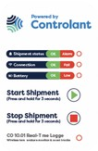

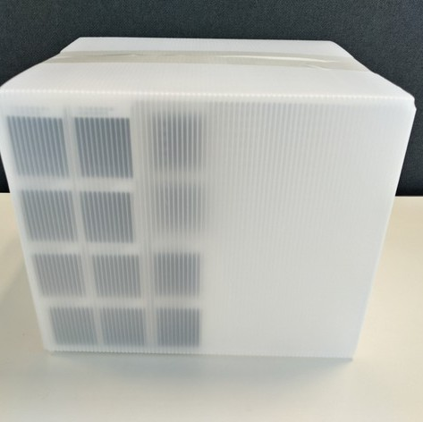
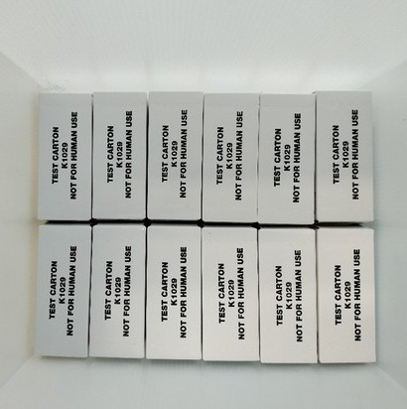

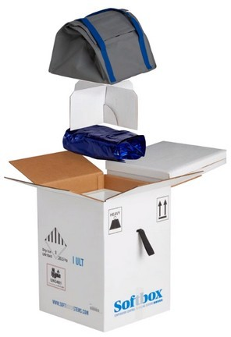
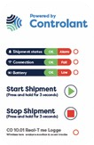
Άμεσες αποστολές στα σημεία εμβολιασμού
ΣΗΜΕΙΩΣΗ: Οι πληροφορίες προορίζονται αποκλειστικά για εκπαιδευτικούς σκοπούς και υπόκεινται σε ^{καν}Ε^{ον}Π^{ισ}ΙΣ^{τ}Κ^{ικ}Ο^{ές}Π^{ε}Η^{γκ}Σ^{ρ}Η^{ίσ}Σ^{ε}Υ^{ις}ΣΚΕΥΑΣΙΑΣ – 12 ετών και άνω, φιαλίδιο πολλαπλών δόσεων έτοιμο προς χρήση
ΙΣΟΘΕΡΜΙΚΟΣ ΠΡΙΕΚΤΗΣ ΜΕΤΑΦΟΡΑΣ
ΦΙΑΛΙΔΙΟ
ΚΟΥΤΙ ΦΙΑΛΙΔΙΩΝ ΤΩΝ 10 ΣΥΣΚΕΥΑΣΙΏΝ*
ΘΗΚΗ ΚΑΤΑΨΥΚΤΗ
Το χύδην φορτίο περιέχει 8 θήκες καταψύκτη ανά κιβώτιο και 1 συσκευή παρακολούθησης σε πραγματικό χρόνο**
ΔΕΙΓΜΑ
ΔΕΙΓΜΑ
Ένας καταψύκτης βαθιάς κατάψυξης περιέχει 1 θήκη καταψύκτη ανά κιβώτιο ή μια μπλε πλαστική τσάντα και 1 συσκευή παρακολούθησης σε πραγματικό χρόνο**
Ένα φιαλίδιο πολλαπλών δόσεων
περιέχει 6 δόσεις*
Ένα κουτί φιαλιδίων περιέχει 10 φιαλίδια
Η μία θήκη του καταψύκτη είναι ένα σφραγισμένο κουτί εντός του ισοθερμικού κιβωτίου που περιέχει 48 -72 χαρτοκιβώτια ανάλογα με την τοποθεσία παρασκευής.
ΣΗΜΕΊΩΣΗ: Το χρώμα του φιαλιδίου, το χρώμα του πώματος, τα χαρτοκιβώτια και η καλλιτεχνική απεικόνιση θα διαφέρουν με βάση την τοποθεσία παρασκευής, τον προμηθευτή ή/και την ένδειξη. Οι παραπάνω εικόνες είναι επεξηγηματικές και παρουσιάζουν τα χαρτοκιβώτια για το φιαλίδιο πολλαπλών δόσεων που προορίζεται για άτομα
ηλικίας 12 ετών και άνω και είναι έτοιμο προς χρήση. Το εκτιμώμενο μέγεθος των θηκών του καταψύκτη υπόκειται σε αλλαγές με βάση τη μονάδα παρασκευής.
**Τα κουτιά φιαλιδίων 10 συσκευασιών είναι η διαθέσιμη μορφή προϊόντος για το φιαλίδιο πολλαπλών δόσεων για άτομα ηλικίας 12 ετών και άνω, έτοιμο προς χρήση. Επιλεγμένες αγορές μπορούν να παραλάβουν τη μορφή για δίσκους 195 φιαλιδίων με βάση τη διαθεσιμότητα και την προηγούμενη εναρμόνιση με την αγορά.
**Ο καταγραφέας εντός κάθε κουτιού μπορεί να διαφέρει ελάχιστα με βάση τις επιλεγμένες αγορές. Μια πρόσθετη έκδοση της συσκευής παρακολούθησης θερμοκρασίας Controlant, ο καταγραφέας Controlant SAGA είναι διαθέσιμη.

Slide 14

Κίτρινο πώμα
6 μηνών εώς 4 ετών , χρειάζεται αραίωση για χρήση ,Omicron JN.1
Φιαλίδιο πολλαπλών δόσεων

Slide 15


Άμεσες αποστολές στα σημεία εμβολιασμού
ΣΗΜΕΙΩΣΗ: Οι πληροφορίες προορίζονται αποκλειστικά για εκπαιδευτικούς σκοπούς και υπόκεινται σε κανονιστικές εγκρίσεις
ΕΠΙΣΚΟΠΗΣΗ ΣΥΣΚΕΥΑΣΙΑΣ – 6 μηνών εώς 4 ετών, φιαλίδιο πολλαπλών δόσεων χρειάζεται αραίωση
ΦΙΑΛΙΔΙΟ ΘΗΚΗ ΚΑΤΑΨΥΚΤΗ
ΙΣΟΘΕΡΜΙΚΟΣ ΠΡΙΕΚΤΗΣ ΜΕΤΑΦΟΡΑΣ
ΚΟΥΤΙ ΦΙΑΛΙΔΙΩΝ ΤΩΝ 10 ΣΥΣΚΕΥΑΣΙΏΝ*
Το χύδην φορτίο περιέχει 8 θήκες καταψύκτη ανά κιβώτιο και 1 συσκευή παρακολούθησης σε πραγματικό χρόνο**
ΔΕΙΓΜΑ
ΔΕΙΓΜΑ
Ένας καταψύκτης βαθιάς κατάψυξης περιέχει 1 θήκη καταψύκτη ανά κιβώτιο ή μια μπλε πλαστική τσάντα και 1 συσκευή παρακολούθησης σε πραγματικό χρόνο**
Ένα φιαλίδιο πολλαπλών δόσεων
περιέχει 3 δόσεις*
Ένα κουτί φιαλιδίων περιέχει 10 φιαλίδια
Η μία θήκη του καταψύκτη είναι ένα σφραγισμένο κουτί εντός του ισοθερμικού κιβωτίου που περιέχει 48 -72 χαρτοκιβώτια ανάλογα με την τοποθεσία παρασκευής.
ΣΗΜΕΊΩΣΗ: Το χρώμα του φιαλιδίου, το χρώμα του πώματος, τα χαρτοκιβώτια και η καλλιτεχνική απεικόνιση θα διαφέρουν με βάση την τοποθεσία παρασκευής, τον προμηθευτή ή/και την ένδειξη. Οι παραπάνω εικόνες είναι επεξηγηματικές και παρουσιάζουν τα χαρτοκιβώτια για το φιαλίδιο πολλαπλών δόσεων που προορίζεται για άτομα ηλικίας 6 μηνών εώς 4 ετών. Το εκτιμώμενο μέγεθος των θηκών του καταψύκτη υπόκειται σε αλλαγές με βάση τη μονάδα παρασκευής.

Slide 16
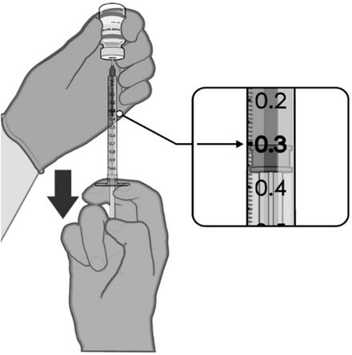
Προετοιμασία και χορήγηση εμβολίου
6 μηνών εώς 4 ετών, φιαλίδιο πολλαπλών δόσεων, αραίωση για χρήση
ΣΗΜΕΙΩΣΗ: Οι πληροφορίες προορίζονται αποκλειστικά για εκπαιδευτικούς σκοπούς και υπόκεινται σε κανονιστικές εγκρίσεις
Αφαίρεση φιαλιδίων για απόψυξη Προετοιμασία συριγγών Χορήγηση εμβολίου
Αποψύξτε το(τα) φιαλίδιο(-α) πριν από τη χρήση είτε:
ΠΡΕΠΕΙ να γίνει αραίωση πριν από τη χρήση.
Σημειώστε την ημερομηνία και την ώρα της πρώτης διάτρησης του φιαλιδίου στην επισήμανση που φέρει το φιαλίδιο. Απορρίψτε τυχόν αχρησιμοποίητη ποσότητα εμβολίου 12 ώρες μετά την πρώτη διάτρηση.
•
αφήνοντας το(τα) να αποψυχθεί (-ούν) στο ψυγείο [2ºC έως 8ºC (35ºF
έως 46ºF)].
Ένα κουτί 10 φιαλιδίων μπορεί να χρειαστεί έως και 6 ώρες για να αποψυχθεί
Τα αποψυγμένα φιαλίδια μπορούν να φυλαχθούν στο ψυγείο για έως και
10 εβδομάδες***
αφήνοντας το(τα) φιαλίδιο(-α) σε χώρο με θερμοκρασία [έως και 25ºC (77ºF)] για 30 λεπτά.
Για κάθε πρόσθετη δόση, χρησιμοποιήστε μια νέα αποστειρωμένη σύριγγα και βελόνα και βεβαιωθείτε ότι
το πώμα εισχώρησης του φιαλιδίου έχει καθαριστεί με αντισηπτικό πριν από κάθε αναρρόφηση.
Το εμβόλιο που προορίζεται για άτομα 6 μηνών εώς και 4 ετών και για το οποίο χρησιμοποιείται φιαλίδιο πολλαπλών δόσεων , έτοιμο προς χρήση, χορηγείται ενδομυϊκά
•
ΣΗΜΕΊΩΣΗ: Μετά την πρώτη διάτρηση, το φιαλίδιο πολλαπλών δόσεων για άτομα 4 μηνών εώς 6 ετών, έτοιμο προς χρήση, μπορεί να φυλαχθεί και να μεταφερθεί σε θερμοκρασίες μεταξύ 2
°C και 30 °C και να χρησιμοποιηθεί εντός 12 ωρών. Τα φιαλίδια και τα χαρτοκιβώτια μπορεί να αναγράφουν ότι το προϊόν λήγει 6 ώρες μετά την αραίωση, ωστόσο η άδεια κυκλοφορίας της εκάστοτε χώρας υπερισχύει των πληροφοριών της συσκευασίας.

Slide 17

Μπλε πώμα
5 ετών εώς και 11 ετών, έτοιμο προς χρήση Omicron JN.1
Φιαλίδιο πολλαπλών δόσεων

Slide 18

Άμεσες αποστολές στα σημεία εμβολιασμού
ΣΗΜΕΙΩΣΗ: Οι πληροφορίες προορίζονται αποκλειστικά για εκπαιδευτικούς σκοπούς και υπόκεινται σε κανονιστικές εγκρίσεις
ΕΠΙΣΚΟΠΗΣΗ ΣΥΣΚΕΥΑΣΙΑΣ – 5 ετών εώς και 11, φιαλίδιο πολλαπλών δόσεων έτοιμο προς χρήση
ΦΙΑΛΙΔΙΟ ΘΗΚΗ ΚΑΤΑΨΥΚΤΗ
ΙΣΟΘΕΡΜΙΚΟΣ ΠΡΙΕΚΤΗΣ ΜΕΤΑΦΟΡΑΣ
ΚΟΥΤΙ ΦΙΑΛΙΔΙΩΝ ΤΩΝ 10 ΣΥΣΚΕΥΑΣΙΏΝ*
Το χύδην φορτίο περιέχει 8 θήκες καταψύκτη ανά κιβώτιο και 1 συσκευή παρακολούθησης σε πραγματικό χρόνο**
ΔΕΙΓΜΑ
ΔΕΙΓΜΑ
Ένας καταψύκτης βαθιάς κατάψυξης περιέχει 1 θήκη καταψύκτη ανά κιβώτιο ή μια μπλε πλαστική τσάντα και 1 συσκευή παρακολούθησης σε πραγματικό χρόνο**
Ένα φιαλίδιο πολλαπλών δόσεων
περιέχει 6 δόσεις*
Ένα κουτί φιαλιδίων περιέχει 10 φιαλίδια
Η μία θήκη του καταψύκτη είναι ένα σφραγισμένο κουτί εντός του ισοθερμικού κιβωτίου που περιέχει 48 -72 χαρτοκιβώτια ανάλογα με την τοποθεσία παρασκευής.

Slide 19
Προετοιμασία και χορήγηση εμβολίου
5 εώς 11 ετών, φιαλίδιο πολλαπλών δόσεων, έτοιμο προς χρήση
ΣΗΜΕΙΩΣΗ: Οι πληροφορίες προορίζονται αποκλειστικά για εκπαιδευτικούς σκοπούς και υπόκεινται σε κανονιστικές εγκρίσεις
Αφαίρεση φιαλιδίων για απόψυξη Προετοιμασία συριγγών Χορήγηση εμβολίου
Αποψύξτε το(τα) φιαλίδιο(-α) πριν από τη χρήση είτε:
ΔΕΝ ΠΡΕΠΕΙ να γίνει αραίωση πριν από τη χρήση.
Σημειώστε την ημερομηνία και την ώρα της πρώτης διάτρησης του φιαλιδίου στην επισήμανση που φέρει το φιαλίδιο. Απορρίψτε τυχόν αχρησιμοποίητη ποσότητα εμβολίου 12 ώρες μετά την πρώτη διάτρηση.
•
αφήνοντας το(τα) να αποψυχθεί (-ούν) στο ψυγείο [2ºC έως 8ºC (35ºF
έως 46ºF)].
Ένα κουτί 10 φιαλιδίων μπορεί να χρειαστεί έως και 6 ώρες για να αποψυχθεί
Τα αποψυγμένα φιαλίδια μπορούν να φυλαχθούν στο ψυγείο για έως και
10 εβδομάδες***
αφήνοντας το(τα) φιαλίδιο(-α) σε χώρο με θερμοκρασία [έως και 25ºC (77ºF)] για 30 λεπτά.
Με εφαρμογή της άσηπτης τεχνικής, καθαρίστε το πώμα εισχώρησης του φιαλιδίου με μάκτρο μιας χρήσης, και αναρροφήστε 0,3 mL από το εμβόλιο με χρήση κατά προτίμηση μιας σύριγγας ή/και βελόνας χαμηλού νεκρού όγκου. Κάθε δόση πρέπει να περιέχει 0,3 mL εμβολίου. Αν η ποσότητα του εμβολίου που απομένει στο φιαλίδιο δεν επαρκεί για μια πλήρη δόση των 0,3 mL, απορρίψτε το φιαλίδιο και τυχόν περίσσιο όγκο. Χορηγήστε αμέσως.
Πραγματοποιήστε οπτικό έλεγχο της κάθε δόσης στη δοσομετρική σύριγγα πριν από τη χορήγηση. Το εμβόλιο θα είναι ένα υπόλευκο εναιώρημα.
Το εμβόλιο που προορίζεται για άτομα 5-11 ετών το οποίο χρησιμοποιείται φιαλίδιο πολλαπλών δόσεων , έτοιμο προς χρήση, χορηγείται
•
Για κάθε πρόσθετη δόση, χρησιμοποιήστε μια νέα αποστειρωμένη σύριγγα και βελόνα και βεβαιωθείτε ότι
το πώμα εισχώρησης του φιαλιδίου έχει καθαριστεί με αντισηπτικό πριν από κάθε αναρρόφηση.

Slide 20
Εμβολιασμός
1
Λήψη και μεταφορά φιαλιδίου
2
Προετοιμασία φιαλιδίου πολλαπλών δόσεων
3
Επιβεβαίωση ασθενή και συμπλήρωση «Ιατρικής Εντολής Εμβολιασμού»
4
Απόφαση για χορήγηση εμβολίου
Σε περίπτωση χορήγησης:
5
Προετοιμασία μεμονωμένης δόσης, χορήγηση εμβολίου και απόρριψη βελόνας
Καταχώρηση QR code από το έντυπο επιβεβαίωσης επίσκεψης και παρακολούθηση ασθενή για εμφάνιση τυχόν ανεπιθύμητων ενεργειών
6
Σε περίπτωση μη χορήγησης, καταχώρηση λόγου μη χορήγησης στην εφαρμογή
2200

Slide 21
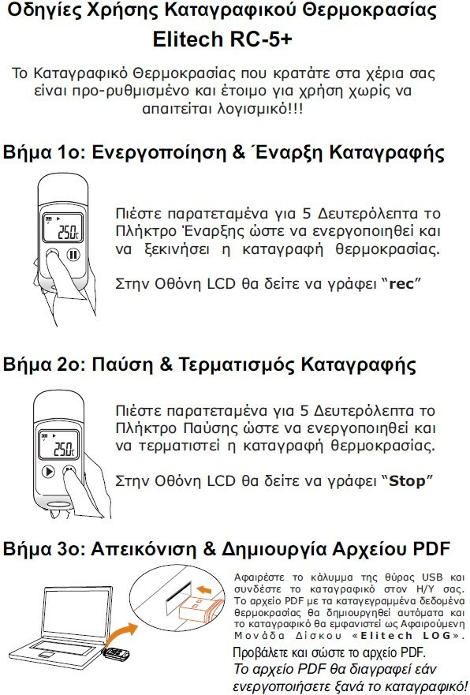
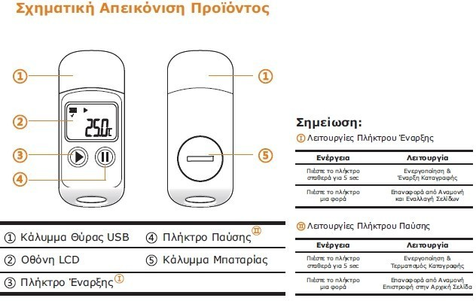
Οδηγίες Χρήσης Καταγραφικού Θερμοκρασιών
STRICTLY CONFIDENTIAL. The information provided constitutes confidential information and business secrets of Pfizer and BioNTech
21₂₁
and shall not be disclosed to third parties.
PFIZER CONFIDENTIAL.

Slide 22

2.3 Διαχείριση Ακαταλλήλων
1
Αποκομιδή ακατάλληλων σε ειδικό δοχείο ως ιατρικό απόβλητο
2
Ενημέρωση Κέντρου Συντονισμού για τον προγραμματισμό της ασφαλούς αποκομιδής από πιστοποιημένο συνεργάτη
STRICTLY CONFIDENTIAL. The information provided constitutes confidential information and business secrets of Pfizer and BioNTech
and shall not be disclosed to third parties.
PFIZER CONFIDENTIAL.
2222

Slide 23

ΣΑΣ ΕΥΧΑΡΙΣΤΟΥΜΕ
Business Group Business Subgroup
Confidential 23

Slide 24
Ερωτήσεις
STRICTLY CONFIDENTIAL. The information provided constitutes confidential information and business secrets of Pfizer and BioNTech and shall not be disclosed to third parties.
PFIZER CONFIDENTIAL.
2244

